Slide 2
Desenvolvimento histórico e chaves de sucesso do Sistema Educacional da Finlândia

Slide 3
CONTEÚDO DAS PALESTRAS
O desenvolvimento do sistema foi demorado, não tem “truques”
Não existe “metologia finlandesa”
Criado quase sem recursos disponíveis, no meio de grandes dificuldades
Tamanho do país e escala não é o fator principal do sucesso, é escalável sim
Já temos experiência que alguns elementos do sistema educacionais podem ser trazidos de um país para um outro contexto cultural

Slide 4
Chaves de sucesso: Baseado em evidências, na sala de aula Seleção e formação inicial de professores CONEXÃO ENTRE TEORIA E PRÁTICA Foco nas necessidades do aluno

Slide 6
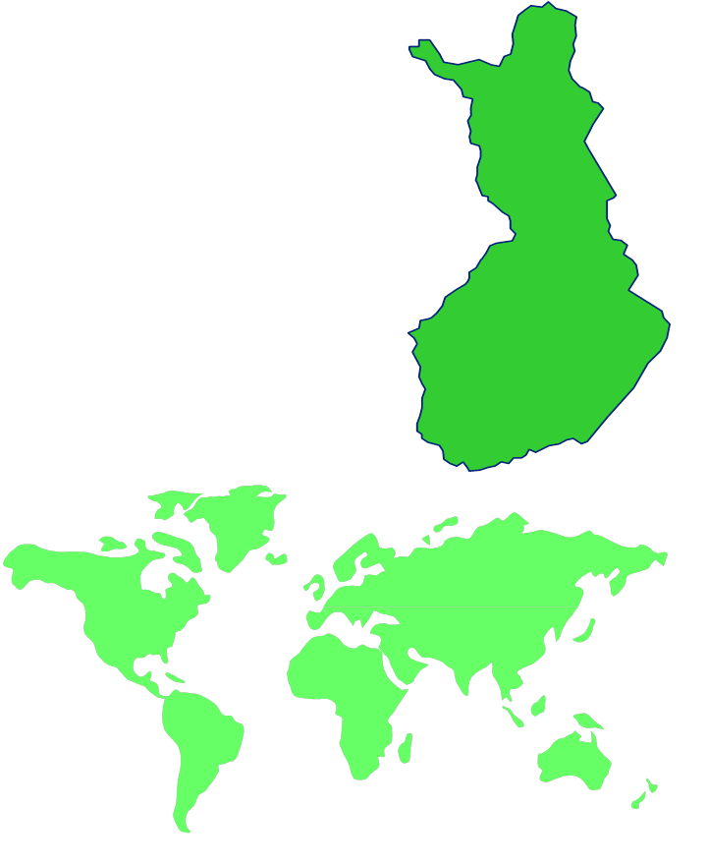
FINLÂNDIA – O PAÍS
338 000 km2
5,5 milhões de habitantes
Capital. Helsinki
2 idiomas oficiais:
finlandês
sueco

Slide 7
FINLÂNDIA – O PAÍS
PIB (nominal) per capita 2017
45 800 USD
Membro da União Europeia
74,6 % da população (entre 25 e 64 anos) completaram ensino médio ou superior
33,2 % completaram o terceiro grau de ensino

Slide 8
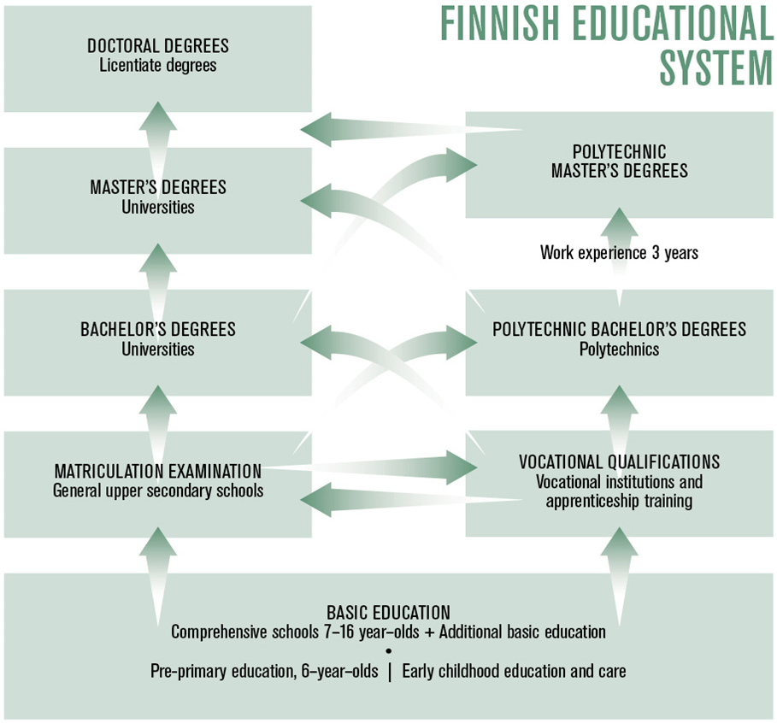
50% continua para colégio
42% continua para ensino técnico
5% outros cursos
60% vai continuar seus estudos no curso superior
Aprendizagem de vida toda
(sistema flexível)

Slide 9
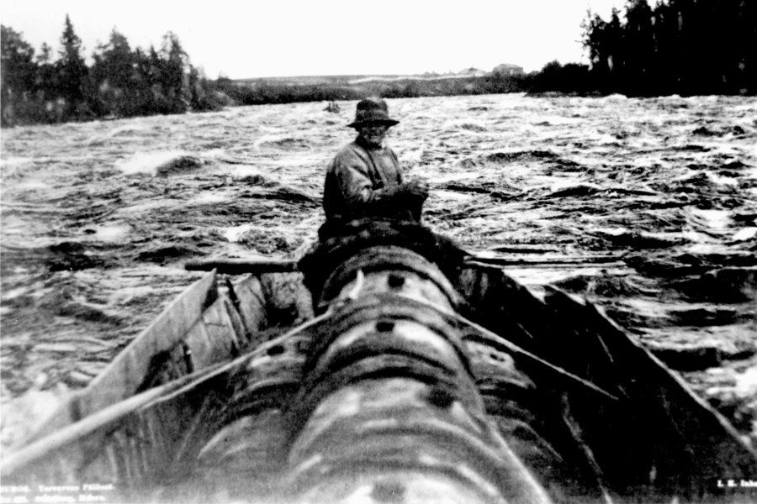

Slide 10
1276 Escola Catedral Åbo | 1500 Primeiras escolas Não-religiosas | 1640 Primeira Universidade | 1776 Primeiro jornal em finlandês
1858 Subsídio para escolas municipais, ensino em finlandês | 1861-1863 Uno Cygnaeus Faculdade 4 anos | 1917 Independência | 1921 Lei de escola obrigatória 6 anos
1945 Merenda | 1968 Nova lei de educação básica | 1969 BNCC | 1991 Crise financeira
Notes:
1276 A cathedral school for boys is established in Turku with the goal of educating
servants for the Catholic Church. Instruction is given in Latin and centred on the Bible,
Latin grammar and rhetoric.
1300s FirstFinnish students are recorded among the students of Sorbonne.
1435 Olavi Maununpoika (Olavus Magni) is elected the Rector of the University of Paris.
1500s Following the Reformation, first nonreligious
schools are established in the five
more prosperous towns, Turku, Viipuri, Porvoo, Helsinki and Pori.
1640 In 1640, the fist university in Finland, the Royal Academy of Turku, is founded by
Queen Christina of Sweden to replace the Turku Grammar School.
1642 The first printing shop in Finland is established in the Academy of Turku.
1776 The first newspaper in Finnish (Suomenkieliset TietoSanomat)
is published but did
not live beyond the year due to the lacking reading skills of the Finnishspeaking
peasantry meant to be its main audience.
1776 The first newspaper in Finnish (Suomenkieliset TietoSanomat)
is published but did
not live beyond the year due to the lacking reading skills of the Finnishspeaking
peasantry meant to be its main audience.
1921 Law for compulsory education regarding a sixyear
elementary school for all.
Schools became focal points for all various educational activities, including libraries,
theatre, sports.
1945 Offering free lunch during school hours becomes obligatory foe the municipalities to
fight malnutrition after the war.

Slide 11
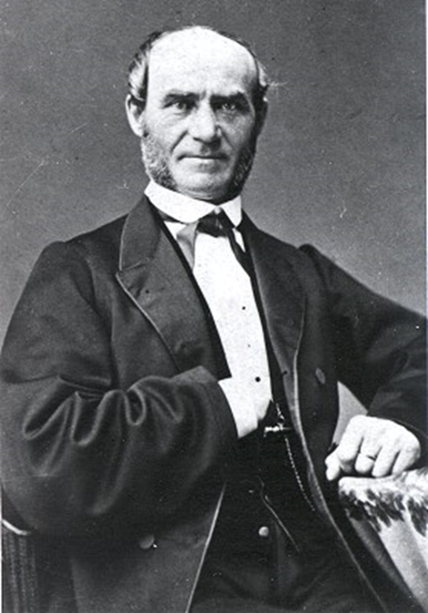
Uno Cygnaeus (1810-1888) Inspiração: Pestalozzi Fröbel
Uno Cygnaeus

Slide 13
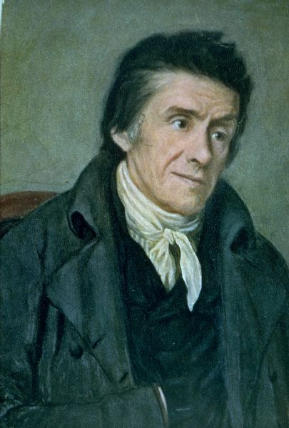
Johann Heinrich Pestalozzi (1746-1827) Inspiração: Johan A. Comenius Jean-Jacques Rousseau

Slide 14
”Toda informação e aprendizagem é baseada na percepção do aluno”
=
Aprendizagem baseada em fenômeno (PBL)
”Natureza (justiça, sinceridade, verdade)
do ser humado pode ser revelada com a educação”

Slide 15
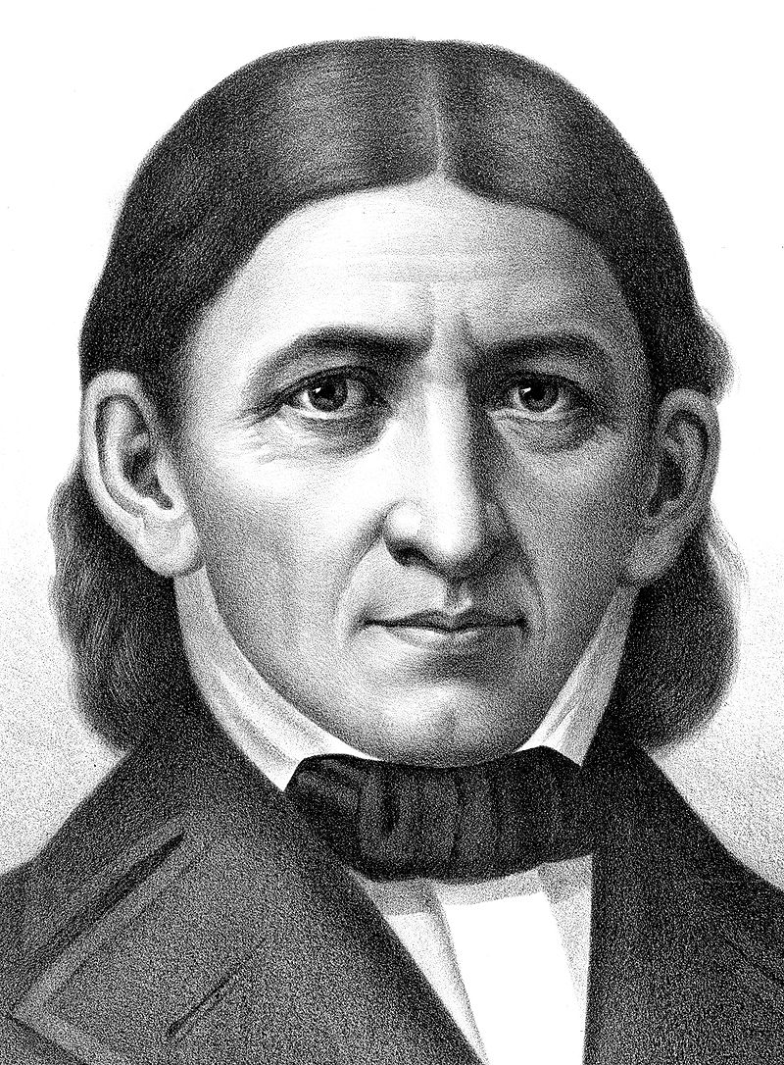
Friedrich Fröbel (1782-1852) Inspiração: Pestalozzi

Slide 16
”Criança como ser ativo”
”Professores devem apoiar a autonomia a evolução natural dos alunos”
=
Sala de aula invertida (FCR)
1837 ele criou caixa de ”presentes de Fröbel”, ferramentas para aprendizagem e brincadeira

Slide 17
Uno Cygnaeus
Pai do sistema escolar
Ideal do professor
Projeto de país
Seminário de formação de professores 1863
Uno Cygnaeus

Slide 18
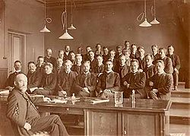

Slide 20
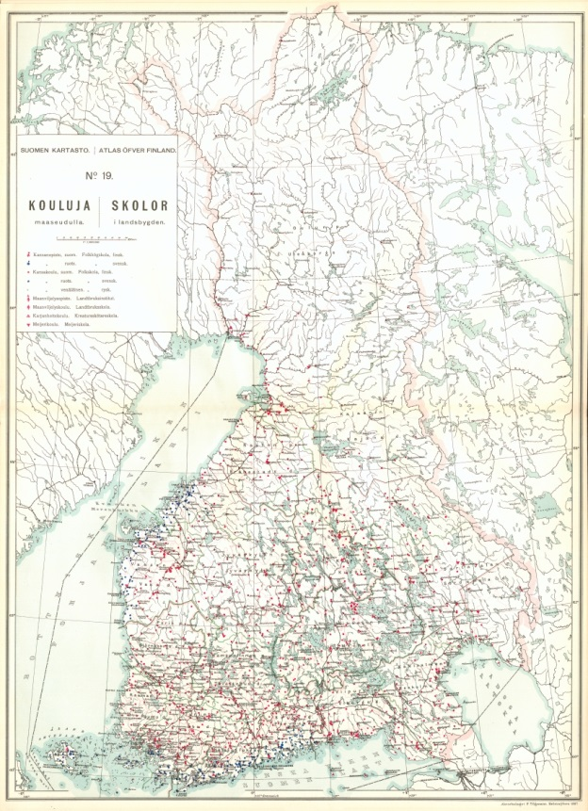

Slide 21
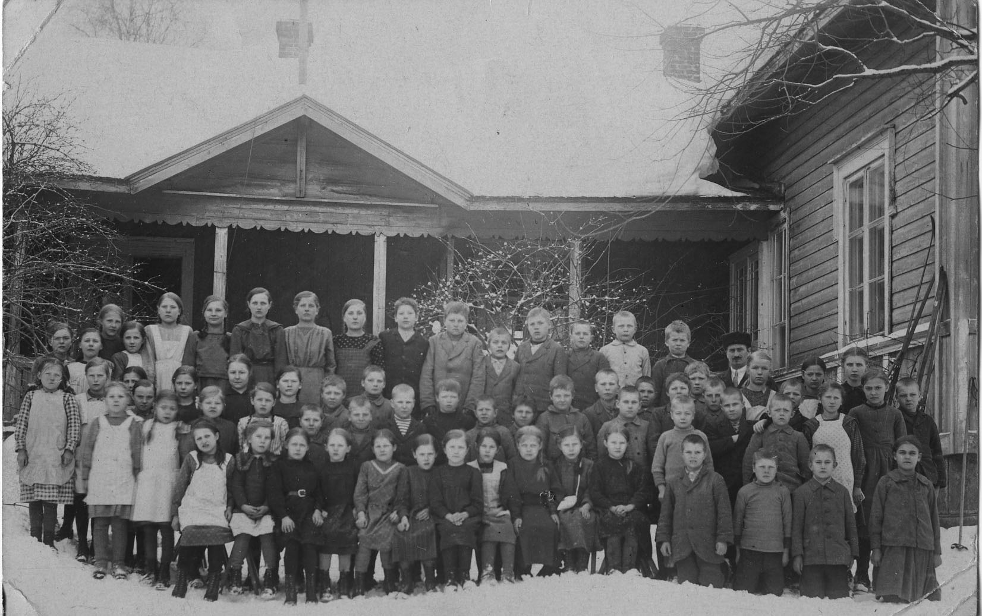

Slide 22
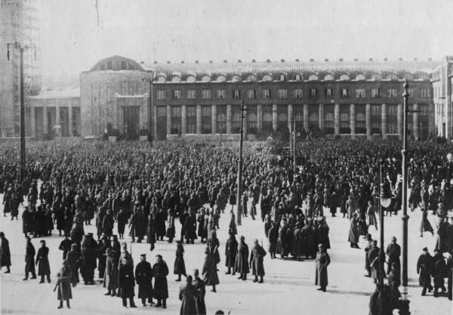

Slide 23
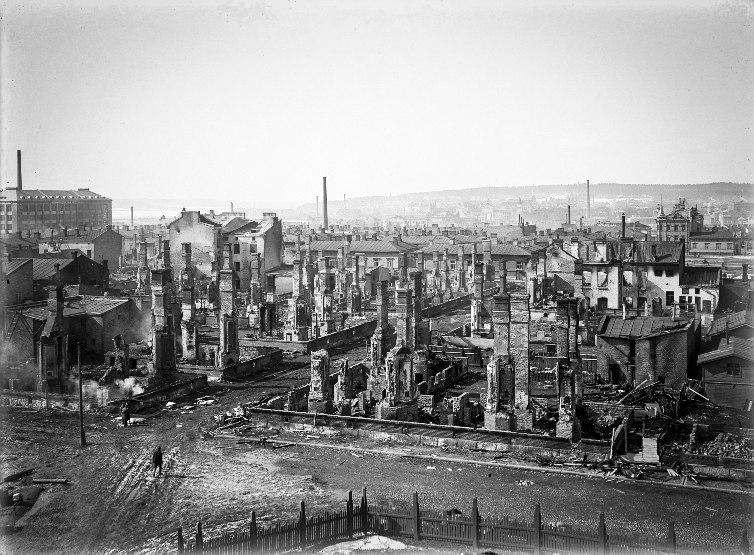

Slide 24
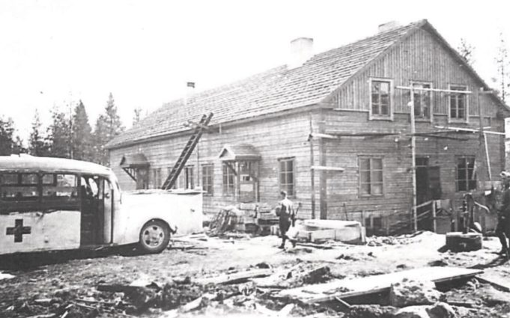

Slide 25
1276 Escola Catedral Åbo | 1500 Primeiras escolas Não-religiosas | 1640 Primeira Universidade | 1776 Primeiro jornal em finlandês
1858 Subsídio para escolas municipais, ensino em finlandês | 1861-1863 Uno Cygnaeus Faculdade 4 anos | 1917 Independência | 1921 Lei de escola obrigatória 6 anos
1945 Merenda | 1968 Nova lei de educação básica | 1969 BNCC | 1991 Crise financeira
Notes:
1276 A cathedral school for boys is established in Turku with the goal of educating
servants for the Catholic Church. Instruction is given in Latin and centred on the Bible,
Latin grammar and rhetoric.
1300s FirstFinnish students are recorded among the students of Sorbonne.
1435 Olavi Maununpoika (Olavus Magni) is elected the Rector of the University of Paris.
1500s Following the Reformation, first nonreligious
schools are established in the five
more prosperous towns, Turku, Viipuri, Porvoo, Helsinki and Pori.
1640 In 1640, the fist university in Finland, the Royal Academy of Turku, is founded by
Queen Christina of Sweden to replace the Turku Grammar School.
1642 The first printing shop in Finland is established in the Academy of Turku.
1776 The first newspaper in Finnish (Suomenkieliset TietoSanomat)
is published but did
not live beyond the year due to the lacking reading skills of the Finnishspeaking
peasantry meant to be its main audience.
1776 The first newspaper in Finnish (Suomenkieliset TietoSanomat)
is published but did
not live beyond the year due to the lacking reading skills of the Finnishspeaking
peasantry meant to be its main audience.
1921 Law for compulsory education regarding a sixyear
elementary school for all.
Schools became focal points for all various educational activities, including libraries,
theatre, sports.
1945 Offering free lunch during school hours becomes obligatory foe the municipalities to
fight malnutrition after the war.

Slide 26
Reforma grande feita nos anos 70
Igualdade como princípio
(Novamente inspirada em Pestalozzi)

Slide 28
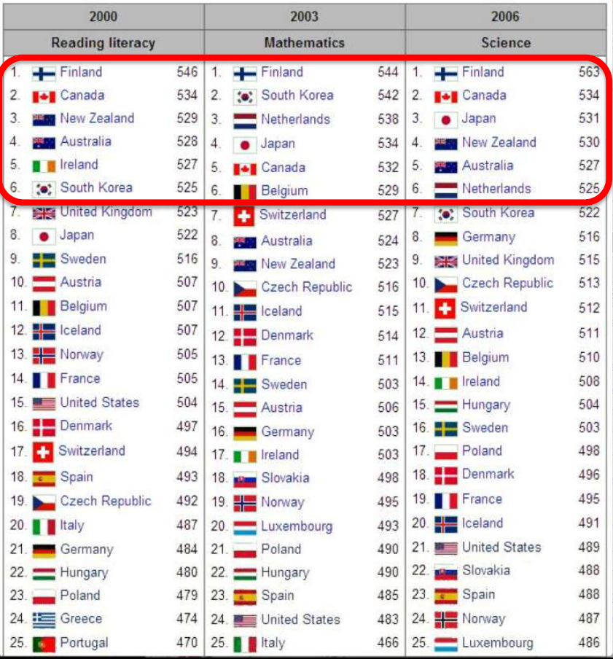
PISA 2000 -2009
”Somos tão bons assim?”
”O que fizemos?”

Slide 29
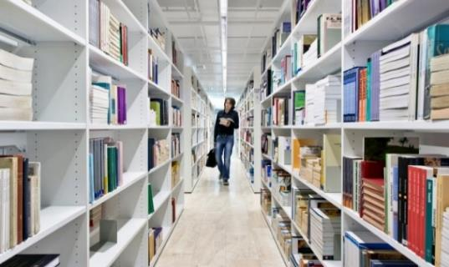
The Best Basic Education in the World
WEF, The Global Competitiveness Report 2016-17
World’s Best in Press Freedom
Press Freedom Index 2016
Top-Ranking Country in PISA
OECD PISA
The Safest State
WEF, Travel and Tourism Competitiveness Report 2015
World’s Least Failed State
Fund for Peace Failed States Index, 2016
Second best performing Higher Education graduates
OECD Education at Glance 2016
World’s Second Least Corrupt Country
Corruption Perceptions Index, 2014
The Best Public Administration
Lagatum Institute, The Lagatum Prosperity Index 2016
Greatest amount of Human Capital
WEF, The Human Capital Report 2016
Third Best in Innovation
WEF, The Global Competitiveness Report 2016-17
World’s Third Best in Gender Equality
WEF, Global Gender Gap Report 2015
World’s Second Best Place to Be a Mother
Save the Children’s annual State of the World’s Mothers report 2015
Source: Ministry of Education and Culture, Finland
Photo: Tuomas Uusheimo / University of Helsinki

Slide 34
CARREIRA DE PROFESSORES
Carreira de professor altamente respeitada
todos os professores tem, no mínimo, mestrado incl. amplos estudos pedagógicos e qualificação em matérias específicas
alta concorrência para estudar pedagogia (professor de classe: 1 vaga para cada 10 candidatos; professor de matemática: 4 vagas para cada 10 candidatos);
curso de pedagogia fortemente voltado a prática de ensino
não tem plano de carreira, salário entre 2100-3300 euros por mês (aprox. R$8400,00-13200,00

Slide 36
OS PROFISSIONAIS
Escolas são administradas pelos municípios
Seis primeiros anos um único professor de classe ministra praticamente todas as matérias > aumenta segurança e motivação
Os últimos três anos professores de matérias específicas
Os professores planejam seu trabalho de forma independente: o sistema educacional finlandês baseia-se em uma cultura de confiança, não de controle

Slide 37
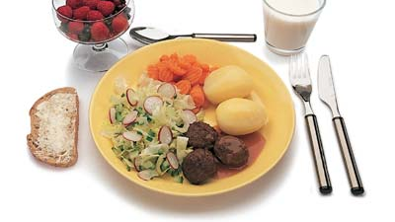
SERVIÇOS OFERECIDOS PELA ESCOLA
ensino é gratuito desde ensino fundamental até o doutorado
inclui material escolar para o ensino fundamental
uma refeição quente
assistência à saúde e serviços odontológicos na escola
transporte gratuito para as crianças que moram muito longe da escola para ir a pé ou utilizar o transporte público

Slide 38
PROFESSORES FINLANDESES ACREDITAM QUE: ”O SIGNIFICADO DE EDUCAR É AJUDAR CADA ALUNO ACHAR O SEU TALENTO”
Todas as criançãs são iguais, mas não do mesmo jeito
Nós todos temos necessidades especiais de aprendizagem
Cada aluno tem um talento escondido

Slide 39
Reforma 2016 REPENSANDO COMPETÊNCIAS Metas nacionais para educação básica e competências transversais: -Conhecimento -Habilidades -Valores -Atitudes -Determinação
1. Habilidades para pensar e aprender a aprender
2.Competência cultural, interação e expressão
7. Participação e influência, construir o futuro sustentável
3.Cuidar de si mesmo e outros, gerenciando atividades diárias, segurança
Desenvolvi-mento como ser humano e cidadão
6. Competência para o mundo de trabalho, empreende- dorismo
4.Multiliteracidade
5.Competência tecnológica
da informação e comunicacão

Slide 40
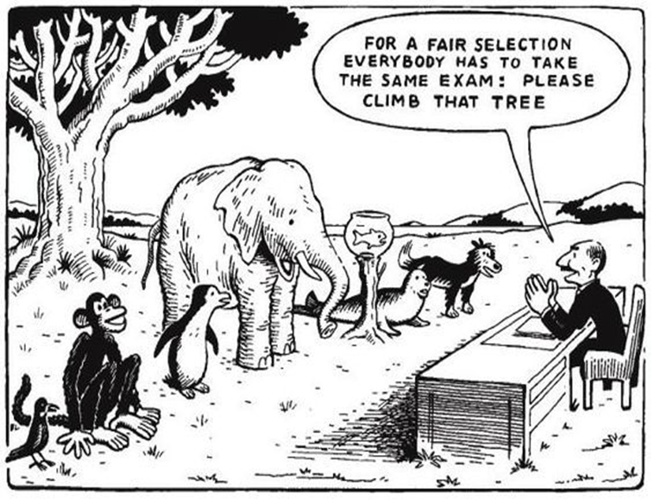
Desafios do professor na sala de aula, na vida real

Slide 41
The aim of mentored teaching practice is to bridge the gap between practical teaching and theoretical studies

Slide 42
The Building Blocks for Mentored Teaching Practice
Teacher education curriculum
Teacher students
Application/Training school
Mentoring teachers

Slide 43
Composition of Teacher’s Pedagogical Studies
1/3 education theory + 1/3 subject specific pedagogy + 1/3 mentored teaching practice
Development of professional identity
Student centered approach
Evidence-based teaching practices
Subject specific pedagogy
Addressing the diversity in classrooms
Supporting students` wellbeing and motivation
Mentored teaching practice: 4 periods: 3 periods at teacher training school and 1 at the partner school

Slide 44
Teachers at the Teacher Training School
High-quality education background
Maintain a strong link between high-quality research and educational practices
Many have a post-graduate degree or are working on a doctoral thesis
Nationally well-known textbook authors
Experts and lecturers in their field
Double role: teacher for children and mentoring teachers/teacher trainer for teacher students
Finland University – Qualified for Life. For more information visit www.finlanduniversity.com
3.10.2019
44

Slide 45
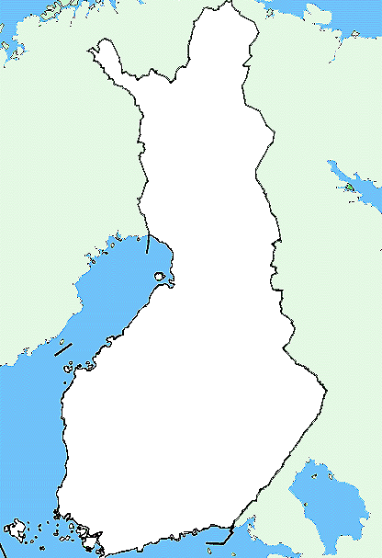
FACULDADES DE FORMAçÃO DE PROFESSORES
DE EDUCAÇÃO BÁSICA
University of Turku
University of Tampere
Åbo Akademi
University of Eastern Finland (Joensuu)
University of Jyväskylä
University of Helsinki
University of Oulu
University of Lapland (Rovaniemi)
Rovaniemi
Oulu
Vaasa
Department of Teacher Education & Teacher Training School
Teacher Training School
Jyväskylä
Joensuu
Tampere
Rauma
Turku
Helsinki

Slide 50
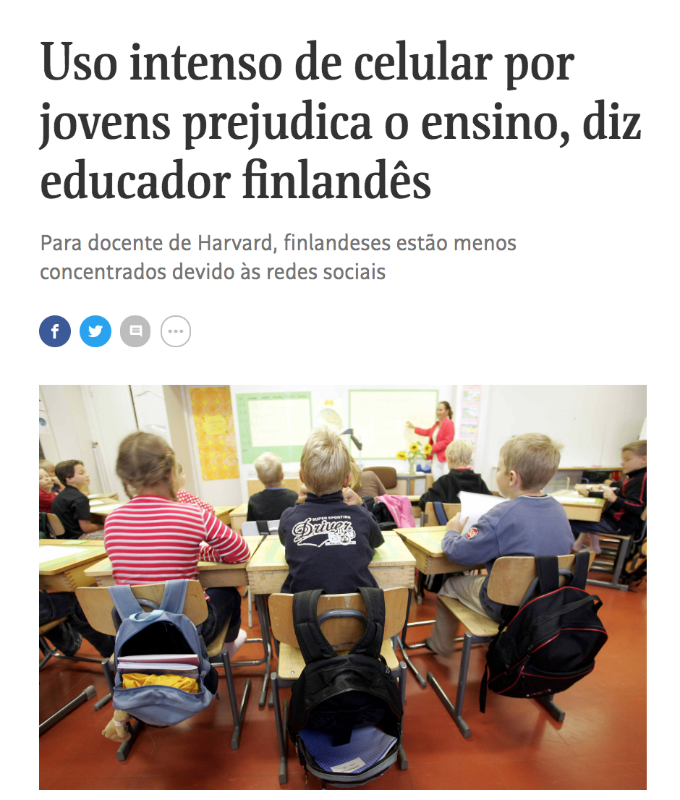
FOLHA DE SAO PAULO 2018

Slide 51
RESUMO DA PALESTRA
O desenvolvimento do sistema foi demorado, não tem “truques”
Não existe “metologia finlandesa”, e sim aplicação de amplo conhecimento
A chave de sucesso e a garantia de qualidade igual é formação de professores e planejamento local
1/3 do conteúdo de formação de professores é prática
Criado quase sem recursos disponíveis, no meio de grandes dificuldades
Tamanho do país e escala não é o fator principal do sucesso, é escalável sim
Tecnologia mais desenvolvida para educação é o professor, o fator mais importante na qualidade de educação é o preparo dos professores
Sistema em constante mudança, mudança pautada na pesquisa

Slide 53
O que podemos fazer, juntos?

Slide 54
OBRIGADO!
Perguntas e comentários por e-mail:
jarkko.wickstrom@finuni.fi

